Slide 1
Begeleidingsplannen
Les 7
Zorgrapportage |
Cirkel van Deming
2e jaars 2018-2019

Slide 2
3.4 Zorgrapportage
Functies van zorgdossier:
Informeren van cliënt, collega’s en andere professionals (in de keten) over voortgang zorg
Terug kunnen zoeken van gegevens rondom die voortgang
Zorgverzekeraar (eist inzage in voortgang zorgplannen / nakomen afspraken)
Naleven van rechten cliënt
Afleggen van verantwoording (inspectie Gezondheidszorg, klachtafhandeling)
Het is geen vrijblijvende zaak
Bewaarplicht van 15 jaar (na ‘ontslag’ of overlijden cliënt)

Slide 3
Juridische inbedding
Artsen hebben te maken met de wet op de geneeskundige behandelingsvereenkomst (WGBO)
Ieder die beroepsmatig iets doet met dossier heeft te maken met Wet bescherming persoonsgegevens (WBP) Beroepsgeheim/geheimhoudingsplicht
Vraag altijd wat gebruikelijk is in de instelling;
Waar en hoe bewaar je papieren en digitale dossiers
Wie heeft toegang tot de gegevens
Instellingsprotocollen staan bol van deze afspraken
Wees dus terughoudend met de papierversnipperaar, kijk eerst wat er is vastgelegd over bewaarplicht (welke documentatie dient (15 jaar) bewaard te blijven?)

Slide 4
Rechten van cliënt rond het eigen dossier
Inzagerecht
Wijzigingsrecht
Kopierecht
Vernietigingsrecht

Slide 5
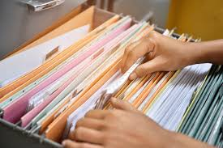
Inzagerecht (geldt niet voor de delen waarin anderen genoemd worden)
Ouders van kinderen tot 12 jaar: mogen dossier van kind inzien
Ouders van jongeren (12-16) mogen enkel inzage als hun kind hiervoor expliciet toestemming geeft.
Vanaf 16 jaar: altijd inzagerecht voor de cliënt.
Familieleden mogen het dossier enkel inzien als cliënt (of zijn/haar gemachtigde) daarvoor schriftelijk toestemming geeft.

Slide 6
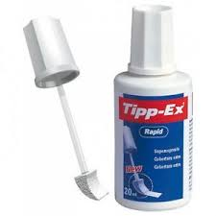
Wijzigingsrecht
Client/gemachtigde heeft het recht gegevens in dossier te laten wijzigen
Instelling kan dat alleen weigeren bij zwaarwegende omstandigheden

Slide 7
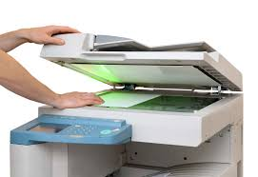
Kopierecht
Client heeft het recht een kopie van diens dossier te ontvangen
Persoonlijk overhandigen
In dossier notitie maken dat cliënt een kopie heeft ontvangen
Kijk altijd naar de instellingsregels hieromtrent

Slide 8
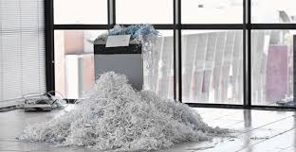
Vernietigingsrecht
Cliënt uit behandeling verzoekt om dossiervernietiging binnen de 15 jaar bewaartermijn.
Belang cliënt moet in dat geval zwaarder wegen dan verplichte bewaartermijn
Er zijn uitzonderingen:
Na gedwongen opname in GGZ-instelling (altijd minimaal 5 jaar bewaarplicht)
Indien dossier belangrijk is voor wetenschappelijk onderzoek
Indien gegevens nodig zijn voor evt. vervolgbehandelingen
Tijdens of bij verwachte rechtszaken of inspectieonderzoek van Volksgezondheid
Bij onenigheid hierover->klachtencommissie->rechter

Slide 9
Multidisciplinair rapporteren
Vroeger: elke discipline een eigen (papieren) cliëntendossier
Digitalisering->één centraal dossier waarin alle disciplines rapporteren
Autorisatie van de diverse rapportages moet door instelling worden afgebakend in het systeem

Slide 10
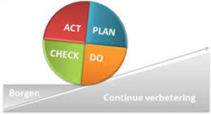
Cirkel van Deming
Cirkel bestaat uit vier opeenvolgende onderdelen om processen van kwaliteitszorg beter te beheersen:
Plan: Plan maken en voorbereidingen treffen
Do: Plan uitvoeren
Check: Uitvoering controleren
Act: Problemen oplossen die je bij check hebt geconstateerd
We noemen dit ook wel: de ‘PDCA-cyclus’

Slide 11
Angerenstein
Ga naar welzijn.angerenstein.nl
Ga naar Maatschappelijke Zorg
Ga dan naar Maatschappelijke zorg 1
Naar VW thema 3
Maak opdracht 10, 11 en 12
Alle opdrachten die jullie t/m vandaag hebben gemaakt sturen jullie vóór het toetsmoment dus uiterlijk 7 november in één bestand naar: s.poelman@noorderpoort.nl
Toetsstof:
Boek Methodiek en begeleiden: thema 1 & 2
Boek Maatschappelijke Zorg 1: thema 3

